Slide 1
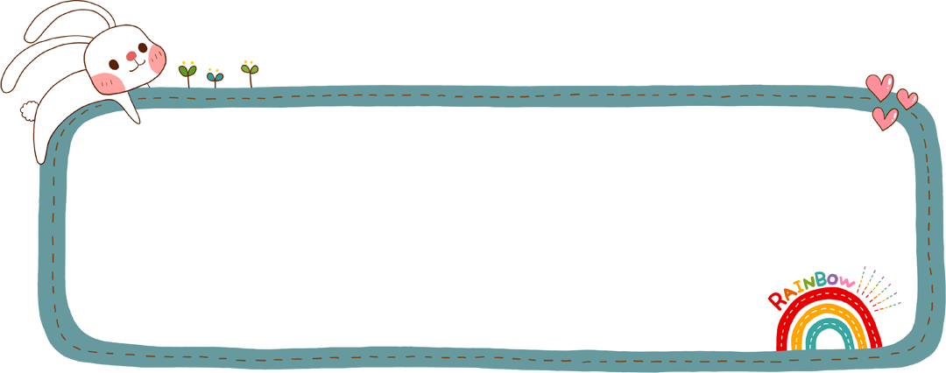

Thứ năm ngày 22 tháng 9 năm 2022
01
Tập làm văn
02
Đoạn văn trong bài văn kể chuyện
03

Slide 2
* Kiểm tra bài cũ:
- Thế nào gọi là cốt truyện?
- Cốt truyện gồm có mấy phần? Đó là những phần nào?
Cốt truyện là một chuỗi sự việc làm nòng cốt cho diễn biến
của truyện.
Cốt truyện thường có ba phần:
+ Mở đầu
+ Diễn biến
+ Kết thúc

Slide 3
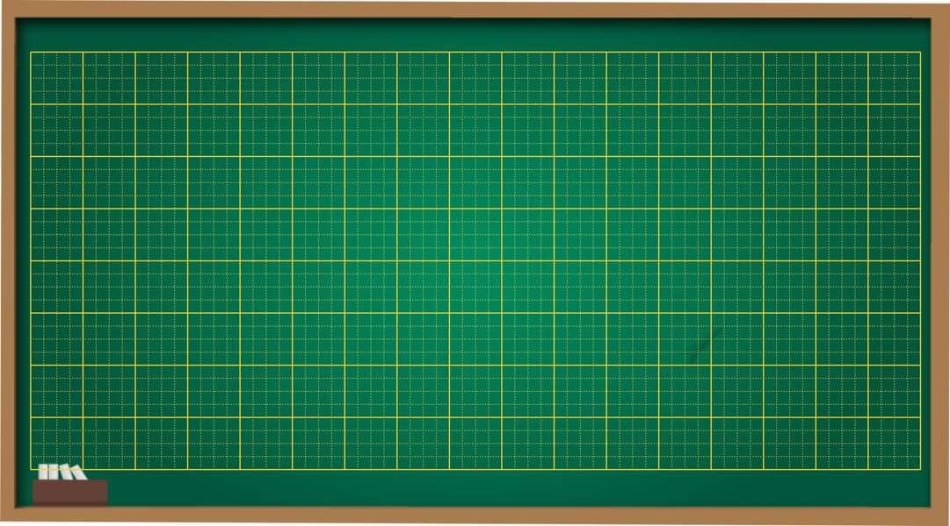
Thứ năm ngày 22 tháng 9 năm 2022
Tập làm văn
Đoạn văn trong bài văn kể chuyện
(Trang 53, 54)

Slide 4
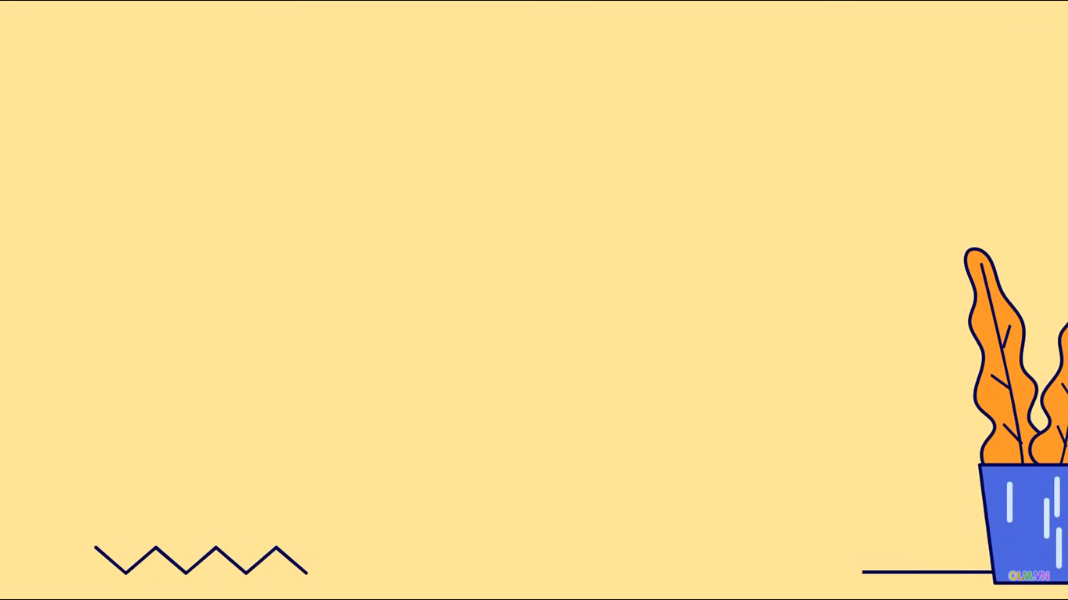
1. Hãy nêu những sự việc tạo thành cốt truyện Những hạt thóc giống. Cho biết mỗi sự việc được kể trong đoạn văn nào ?
1
Nhà vua muốn tìm người trung thực để truyền ngôi, nghĩ ra kế: luộc thóc….
2
Chú bé Chôm dốc công chăm sóc mà thóc chẳng nảy mầm.
3
Chôm dám tâu vua sự thật trước sự ngạc nhiên của mọi người.
4
Nhà vua khen ngợi Chôm dũng cảm; đã quyết định truyền ngôi cho Chôm.

Slide 5
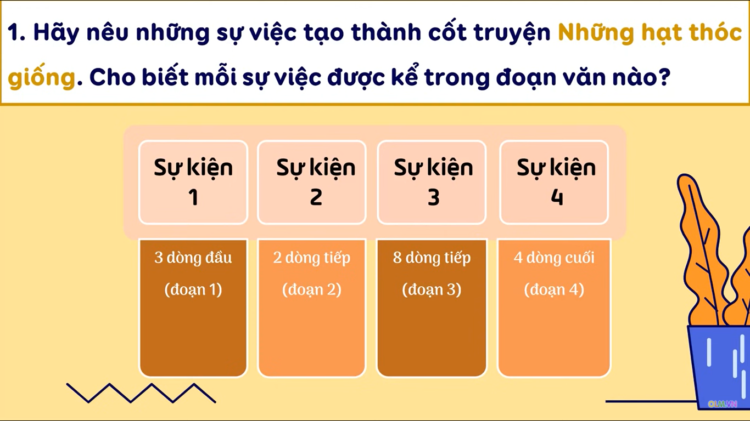

Slide 6
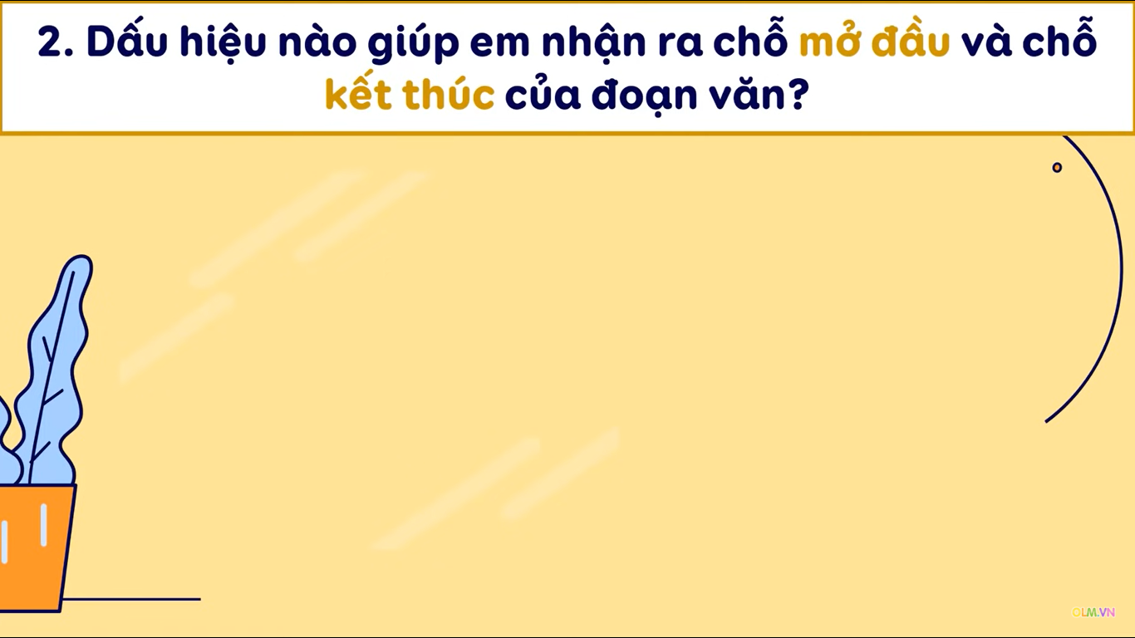
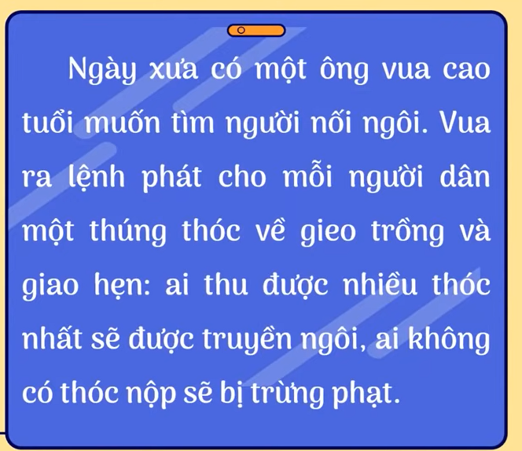
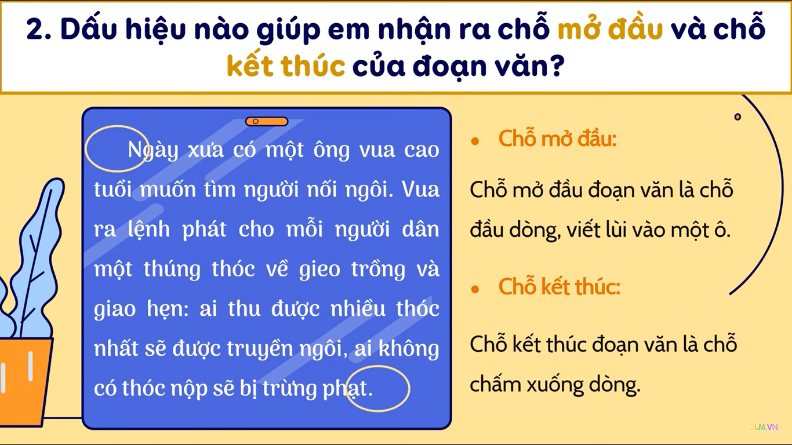

Slide 7
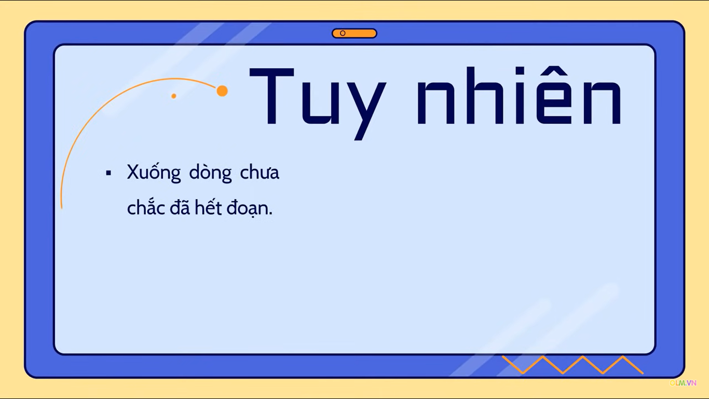
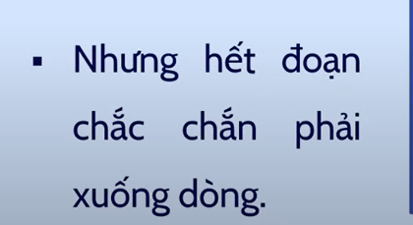
Đến vụ thu hoạch, mọi người nô nức chở thóc về kinh thành nộp cho nhà vua. Chôm lo lắng đến trước vua quỳ tâu:
- Tâu bệ hạ! Con không làm sao cho thóc nảy mầm được.

Slide 8
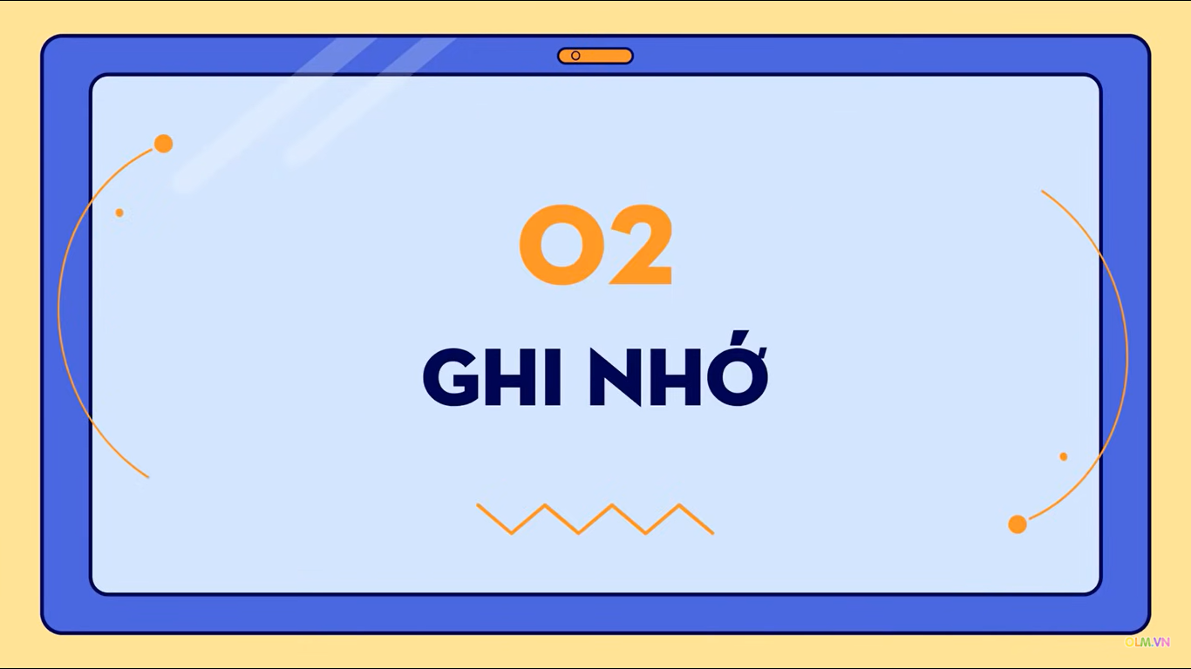

Slide 9
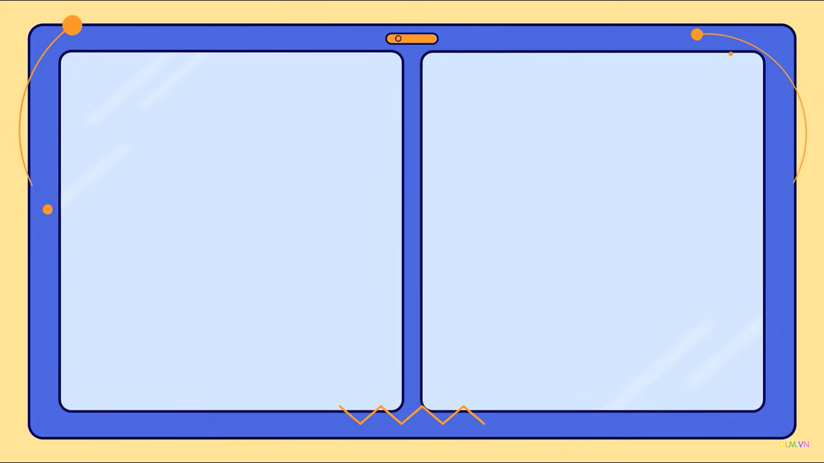
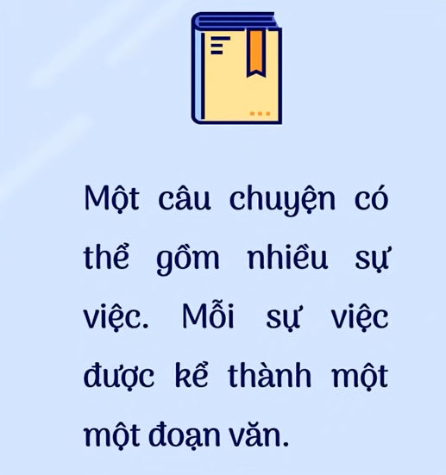
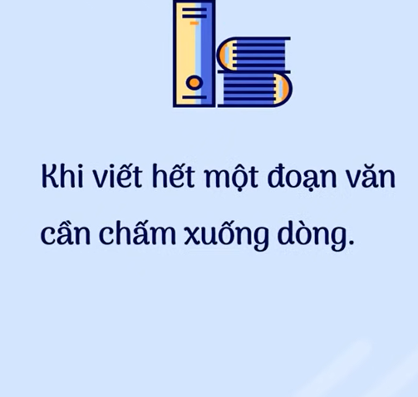

Slide 10


Slide 11
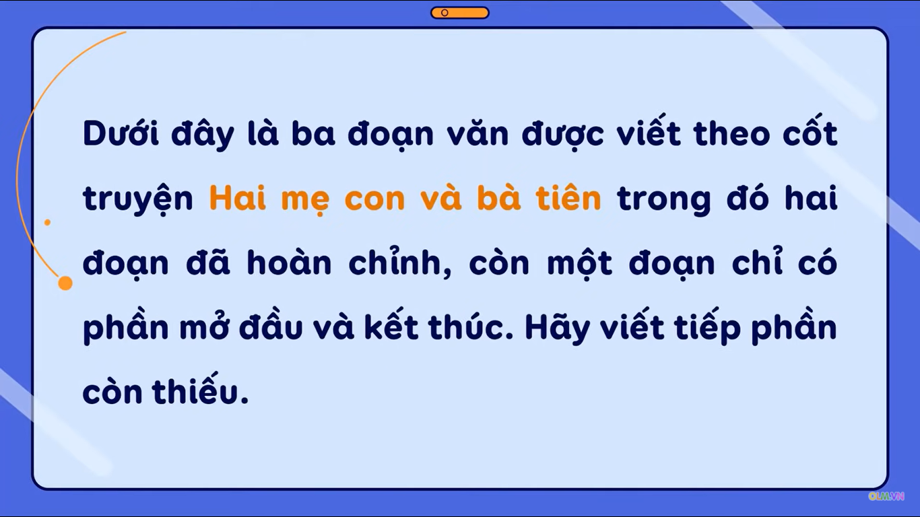

Slide 12
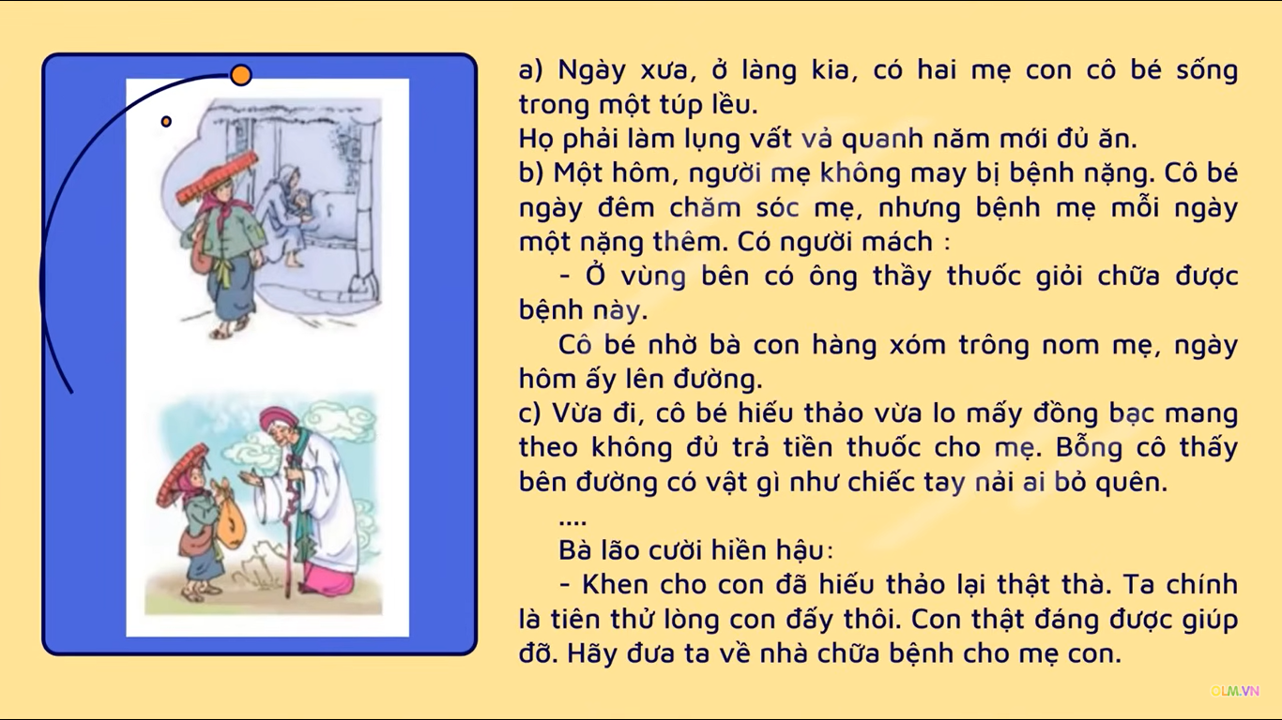

Slide 13
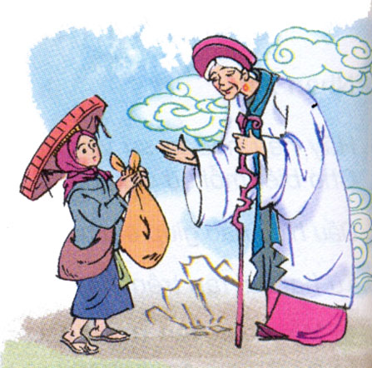
Đoạn 3
c) Vừa đi, cô bé hiếu thảo vừa lo mấy đồng bạc không đủ trả tiền thuốc cho mẹ. Bỗng cô thấy bên đường có vật gì như chiếc tai nải ai bỏ quên.
…
Bà lão cười hiền hậu:
- Khen cho con đã hiếu thảo lại thật thà. Ta chính là tiên thử lòng con đấy thôi. Con thật đáng được giúp đỡ. Hãy đưa ta về nhà chữa bệnh cho mẹ con.
Viết tiếp phần còn thiếu
Phần mở đầu
Phần kết thúc

Slide 14
Tập làm văn
Đoạn văn trong bài văn kể chuyện
Hai mẹ con và bà tiên
c) Vừa đi, cô bé hiếu thảo vừa lo mấy đồng bạc mang theo không đủ trả tiền thuốc cho mẹ. Bỗng cô thấy bên đường có vật gì như chiếc tay nải ai bỏ quên.
Chiếc tay nải có vẻ nặng, lại mở miệng. Ôi! Những thỏi vàng lấp lánh bên trong chiếc tay nải. Cách đó không xa có một bà lão đang bước vội. Cô bé đoán bà là chủ chiếc tay nải nên chạy theo gọi và hỏi:
- Bà ơi! Bà đánh rơi chiếc tay nải này. Nó rơi xuống đường mà bà không hay phải không?
Bà lão cười hiền hậu :
- Khen cho con đã hiếu thảo lại thật thà. Ta chính là tiên thử lòng con đấy thôi. Con thật đáng được giúp đỡ. Hãy đưa ta về nhà chữa bệnh cho mẹ con.

Slide 15





Ba đoạn văn này nói về một em bé vừa hiếu thảo
vừa thật thà, trung thực, em lo thiếu tiền mua
thuốc cho mẹ nhưng thật thà trả lại đồ của người khác đánh rơi.

Slide 16
Tập làm văn
Đoạn văn trong bài văn kể chuyện
Hai mẹ con và bà tiên
c) Vừa đi, cô bé hiếu thảo vừa lo mấy đồng bạc không đủ trả tiền thuốc cho mẹ. Bỗng cô thấy bên đường có vật gì như chiếc tay nải ai bỏ quên. Cô bé nhặt chiếc tay nải lên và cảm thấy rất nặng. Cô mở ra thì thấy bên trong có rất nhiều tiền. Cô thầm nghĩ: “Ai mà đánh rơi nhiều tiền thế này, tội nghiệp quá!” Cô bé nhìn quanh thấy ở phía trước có một bà cụ đang loay hoay tìm vật gì đó. Cô bé liền chạy thật nhanh đến chỗ bà cụ và hỏi:
- Cụ ơi, có phải cụ đánh rơi chiếc tay nải này không ạ?
Bà lão cười hiền hậu:
- Khen cho con đã hiếu thảo lại thật thà. Ta chính là tiên thử lòng con đấy thôi. Con thật đáng được giúp đỡ. Hãy đưa ta về nhà chữa bệnh cho mẹ con.

Slide 17
- Câu chuyện kể về chuyện gì?
Câu chuyện kể lại em bé vừa hiếu thảo, vừa trung thực thật thà.

Slide 18
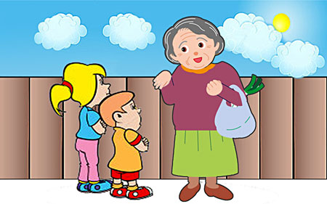

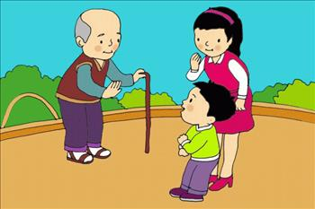
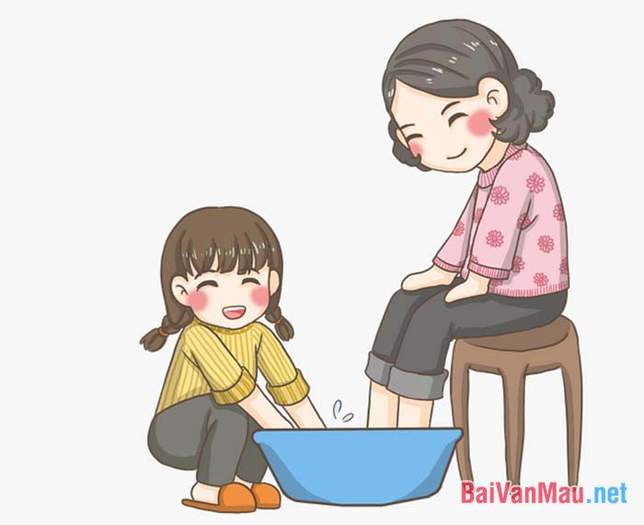
Chúng ta học được điều gì từ cô bé?

Slide 19
CỦNG CỐ
Xem lại bài, học thuộc Ghi nhớ.
01
02
Chuẩn bị bài sau:
Trả bài văn viết thư.
03

